Slide 1

MÔN: TIẾNG VIỆT
LỚP: 1D
Giáo viên thực hiện: Phạm Thị Vân

Slide 2

KHỞI ĐỘNG
1

Slide 3
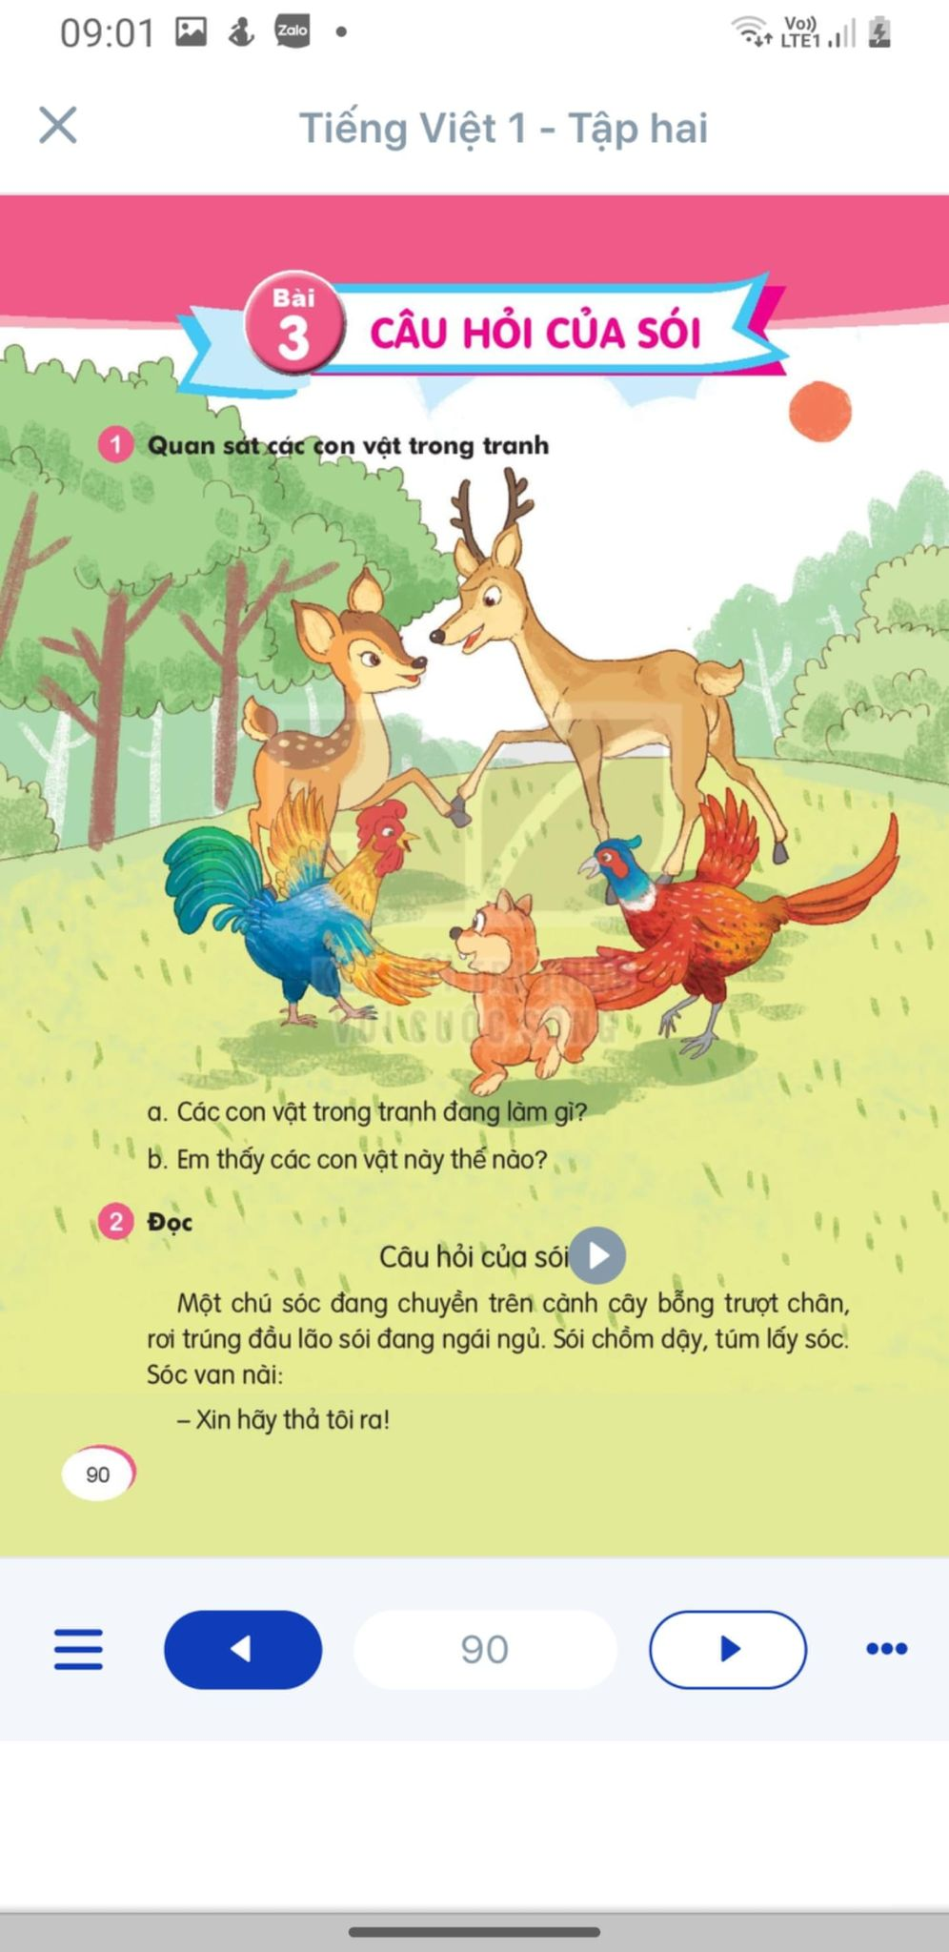

Slide 4
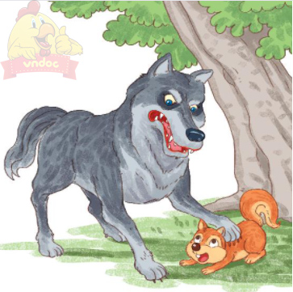
2
ĐỌC
Câu hỏi của sói
Một chú sóc đang chuyền trên cành cây bỗng trượt chân, rơi trúng đầu lão sói
Đang ngái ngủ. Sói chồm dậy,
túm lấy sóc. Sóc van nài:
Xin hãy thả tôi ra!
Sói nói
Được, ta sẽ thả, nhưng ngươi
hãy nói cho ta biết: Vì sao bọn
sóc các ngươi cứ nhảy nhót vui đùa suốt ngày, còn ta lúc nào cũng thấy buồn bực?
Sóc bảo:
- Thả tôi ra, rồi tôi sẽ nói.
Sói thả sóc ra. Sóc nhảy tót lên cây cao, rồi đáp vọng xuống:
- Mỗi khi nhìn thấy anh, chúng tôi đều bỏ chạy vì anh hay gây gổ. Anh hay buồn bực vì anh không có bạn bè. Còn chúng tôi lúc nào cũng vui vì chúng tôi có nhiều bạn tốt.

Slide 5
Một chú sóc đang chuyền trên cành cây bỗng trượt chân, rơi trúng đầu lão sói
Đang ngái ngủ. Sói chồm dậy,
túm lấy sóc. Sóc van nài:
Xin hãy thả tôi ra!
Sói nói
Được, ta sẽ thả, nhưng ngươi
hãy nói cho ta biết: Vì sao bọn
sóc các ngươi cứ nhảy nhót vui đùa suốt ngày, còn ta lúc nào cũng thấy buồn bực?
1
Sóc bảo:
- Thả tôi ra, rồi tôi sẽ nói.
Sói thả sóc ra. Sóc nhảy tót lên cây cao, rồi đáp vọng xuống:
- Mỗi khi nhìn thấy anh, chúng tôi đều bỏ chạy vì anh hay gây gổ. Anh hay buồn bực vì anh không có bạn bè. Còn chúng tôi lúc nào cũng vui vì chúng tôi có nhiều bạn tốt.
2
Chia đoạn

Slide 6

Giải nghĩa từ
ngái ngủ: chưa hết buồn ngủ hoặc chưa tỉnh táo hẳn sau khi ngủ dậy
van nài: nói bằng giọng khẩn khoản, cầu xin
nhảy nhót: nhảy bằng động tác rất nhanh lên một vị trí cao hơn.
gây gổ: gây chuyện cãi cọ, xô xát với thái độ hung hãn

Slide 7


